Slide 1
Jornada de Fortalecimiento de Entidades Federativas
Tabasco
30 de enero del 2019

Slide 2
Diagnóstico
http://www.atlasnacionalderiesgos.gob.mx/apps/Declaratorias/
2000-2018
2000-2018
Declaratorias de Desastre
Declaratorias de Emergencia

Slide 3
Análisis
http://www.atlasnacionalderiesgos.gob.mx/apps/Declaratorias/
DESASTRE 2000-2018
EMERGENCIA 2000-2018

Slide 4
Impacto

Slide 5
Impacto

Slide 6
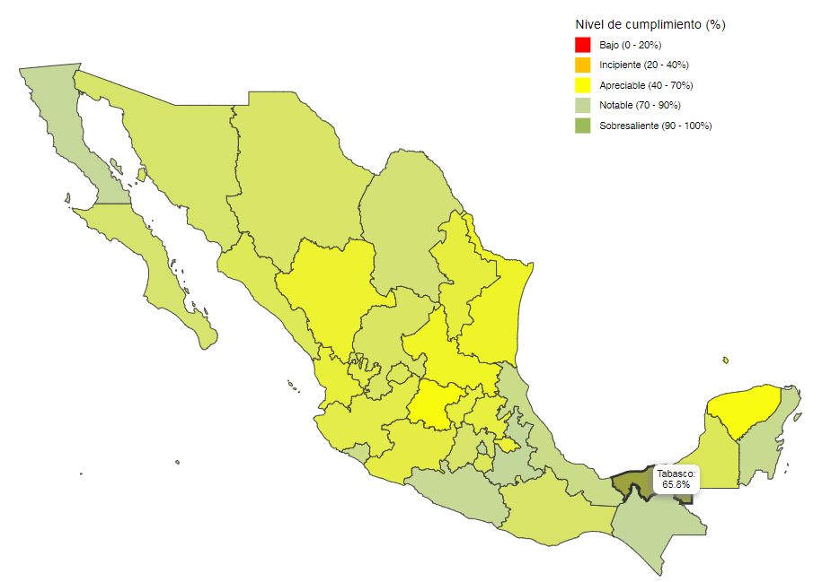
Políticas Públicas
Gestión Integral de Riesgos
http://www.atlasnacionalderiesgos.gob.mx/apps/IGOPP
Tabasco 65.8 % - Apreciable
Evaluación Nacional
Informe Estatal de Gobernabilidad y Políticas Públicas en Gestión del Riesgo de Desastres, CENAPRED (2018).

Slide 7
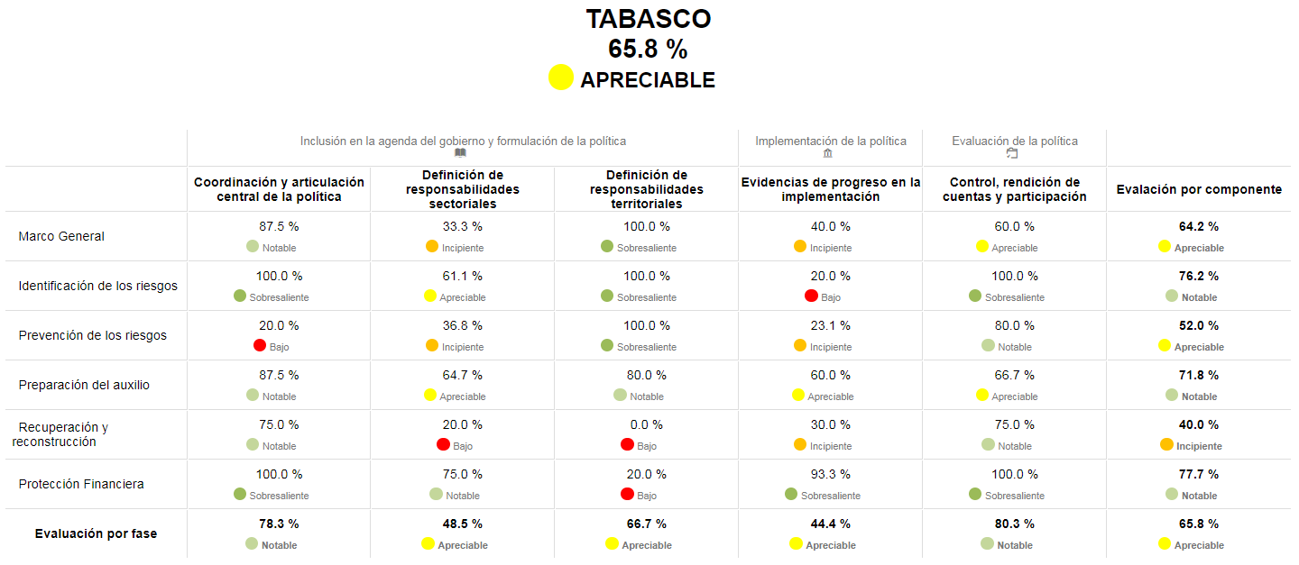
Políticas Públicas
Gestión Integral de Riesgos
5
1
2
3
4
1. Contar con un Reglamento de construcción a nivel estatal, en el cual se contemple el riesgo por amenaza de 2 fenómenos (sismo y viento) así como medidas mínimas de seguridad estructural en edificaciones esenciales.
2. Definición de atribuciones específicas en los procesos de reconstrucción por sector..
3. Marco jurídico que establezca la actualización de los planes de desarrollo urbano, así como los planes de ordenamiento territorial después de ocurrido un desastre, siendo un área de oportunidad para corregir los procesos de ocupación y uso del suelo que evidencien problemas o riesgos preexistentes.
4. Implementación de estructuras de protección financiera o Transferencia de riesgos a nivel municipal, como parte de la Estrategia para la Gestión Integral de Riesgos (EGIR).
5. Evidencia de asignación presupuestal a la identificación de riesgos en los sectores, por ejemplo: partidas específicas para análisis de vulnerabilidad en el sector hidráulico o carretero.

Slide 8
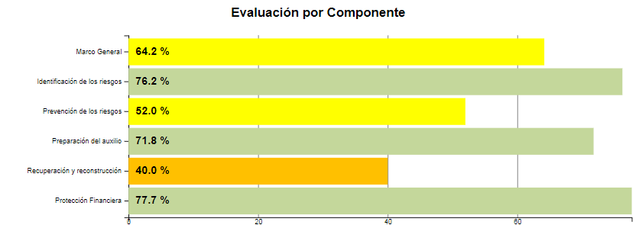
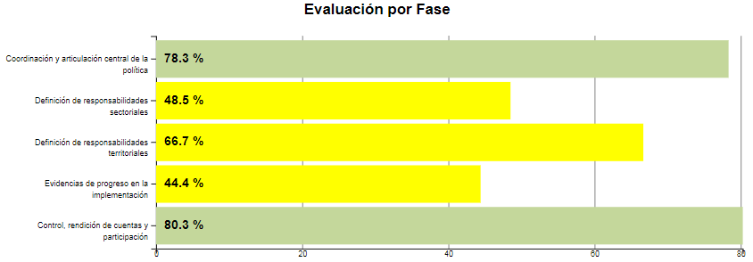
Políticas Públicas
Gestión Integral de Riesgos

Slide 9
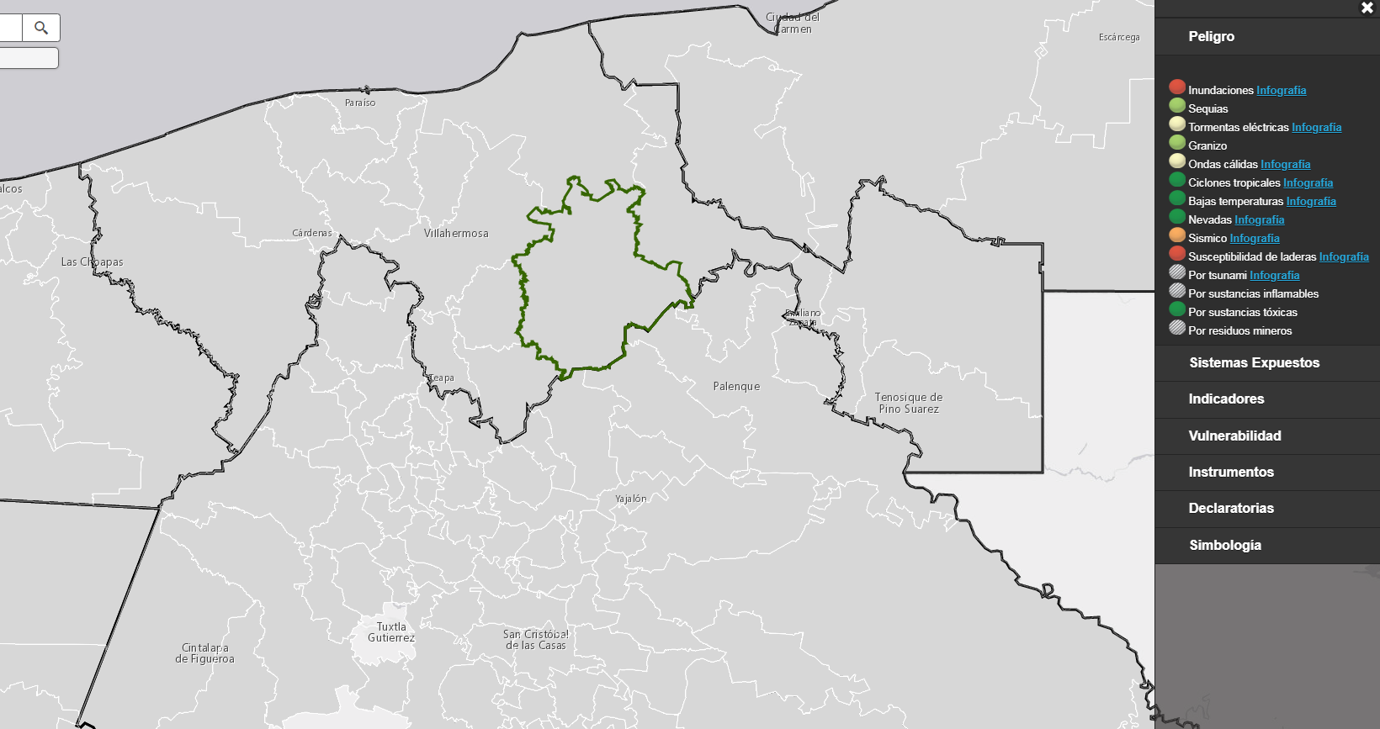
Perfil de Peligro(x Municipio)
http://www.atlasnacionalderiesgos.gob.mx/app/municipios/

Slide 10
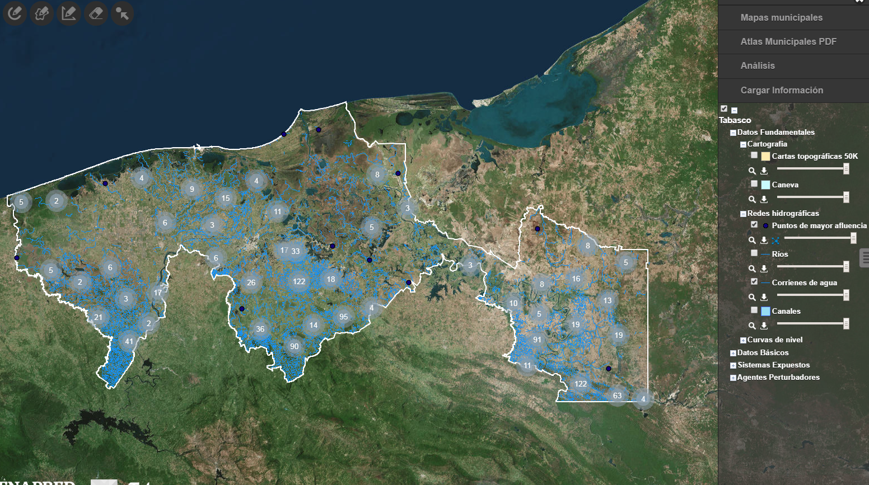
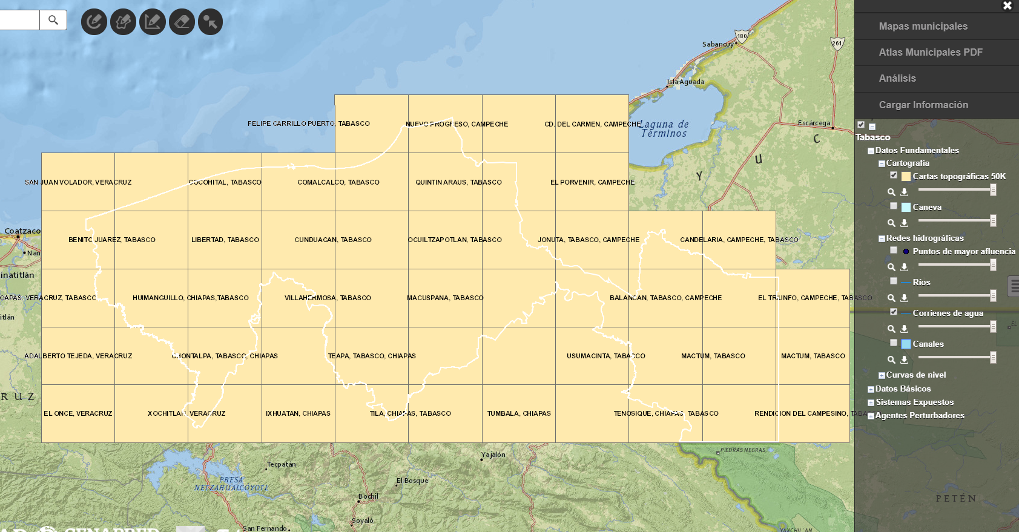
Atlas Estatal de Riesgos (2012)
http://www.atlasnacionalderiesgos.gob.mx/app/CoberturaEstatal/
http://www.atlasnacionalderiesgos.gob.mx/Tabasco
69 capas de información

Slide 11
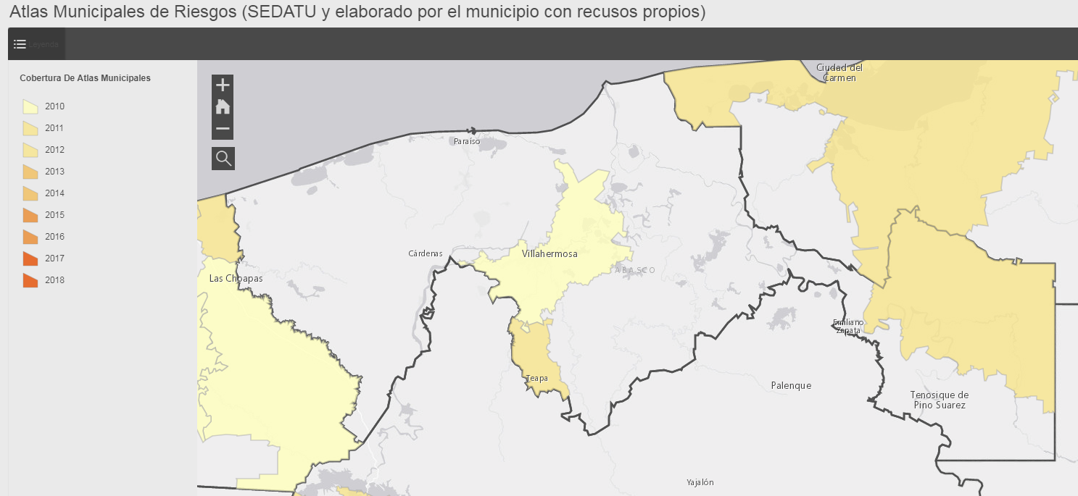
Atlas Municipales de Riesgos
(3/17)
http://rmgir.proyectomesoamerica.org/portal/apps/MapTools/index.html?appid=ab45cf1bfdf34a2da3f5ea6f7f2464c7
Centro
Balancán
Teapa

Slide 12
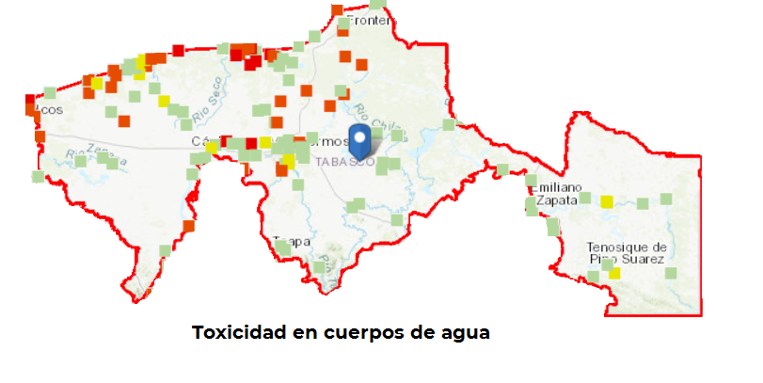
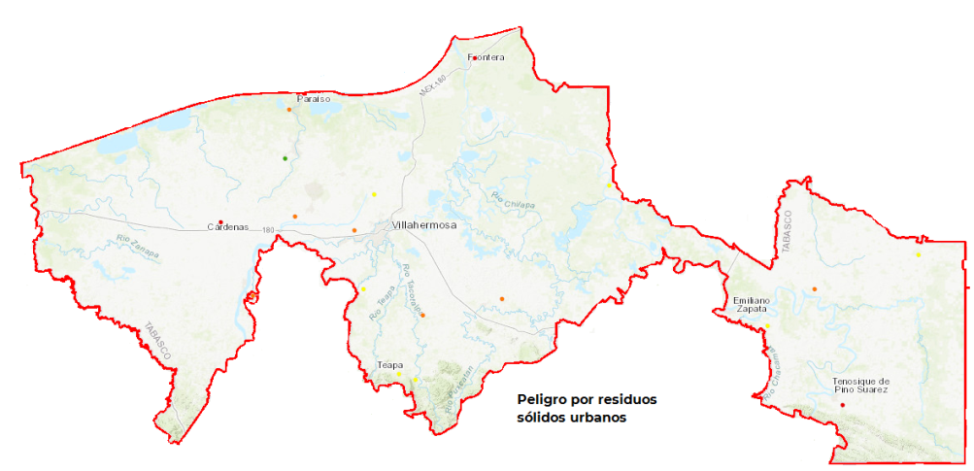
Análisis de peligros sanitario-ecológicos en Tabasco
El 6% de los cuerpos de agua tienen un índice de peligro alto o muy alto por toxicidad.
El 47% de los sitios con residuos sólidos urbanos tienen un índice de peligro alto y muy alto por contaminación.
Los municipios con índice de peligro muy alto de contaminación de suelo son Centla y Tenosique; y de contaminación de agua es Paraiso.

Slide 13
Propuestas:
Gestión adecuada de los residuos desde la verificación de la existencia y adecuado funcionamiento de plantas de tratamiento de aguas residuales urbanas e industriales; así como de sitios de disposición final de residuos sólidos urbanos que se apeguen a la normatividad o en su caso realizar las modernizaciones correspondientes.
Saneamiento de los cuerpos de agua.
Promoción de la educación ambiental para la gestión de residuos como la separación de la basura, elaboración de composta, diseño de baños secos para evitar descargas en los ríos, recolección oportuna de la basura.

Slide 14
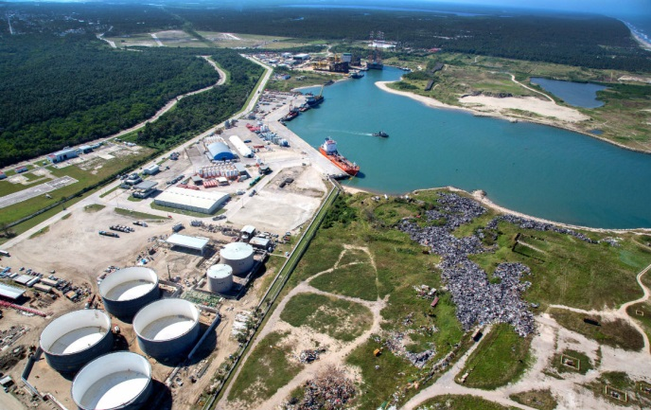
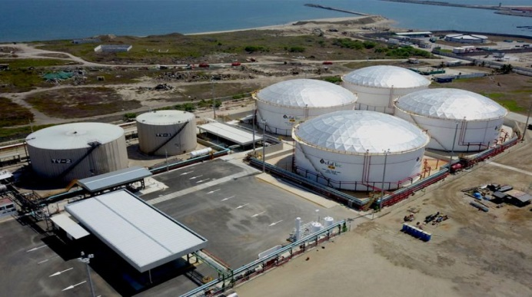
Riesgos químicos en el estado de Tabasco
El estado cuenta con poca actividad industrial, se tienen registradas 12 instalaciones industriales que almacenan sustancias químicas peligrosas, tales como amoniaco, diésel, turbosina, hidróxido de sodio y gas LP.
El estado no cuenta con industria minera metálica.
Se lleva a cabo importante actividad petrolera, se encuentran tres Complejos Procesadores de Gas: La Venta, Nuevo Pemex y Ciudad Pemex.
Se encuentran dos Terminales de Almacenamiento y Reparto de Combustibles (TAR) ubicadas en Frontera y Villahermosa.
Se ubica la Terminal Marítima de Almacenamiento Dos Bocas

Slide 15
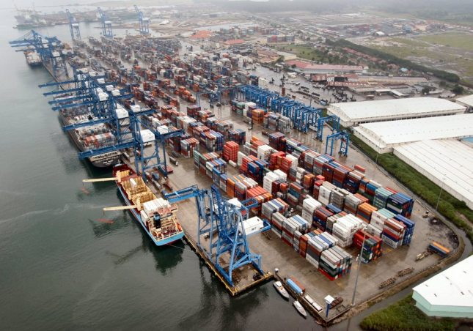
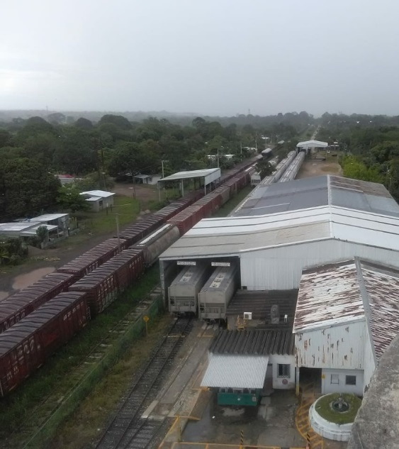
Riesgos químicos en el estado de Tabasco
Se encuentra el Puerto Dos Bocas con intensa actividad petrolera, industrial, comercial e internacional, localizado en el municipio de Paraíso, es uno de los puertos más importantes de México por sus volúmenes de carga y por el número de embarcaciones que atiende, con un importante manejo de hidrocarburos.
Tiene 33 plantas de almacenamiento y distribución de gas LP y estaciones de carburación.
Por el estado pasan 303.3 km de vías férreas a través de 6 municipios los cuales son: Balancán, Emiliano Zapata, Huimanguillo, Macuspana, Tacotalpa y Teapa por las cuales pueden transportarse sustancias químicas peligrosas.

Slide 16
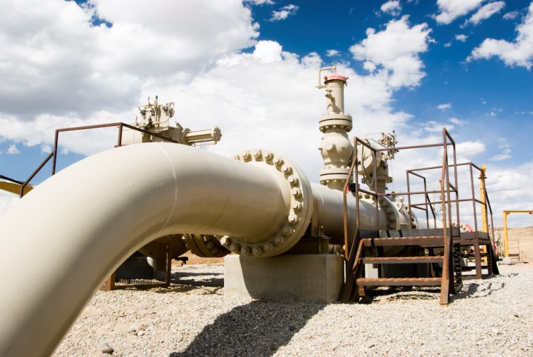
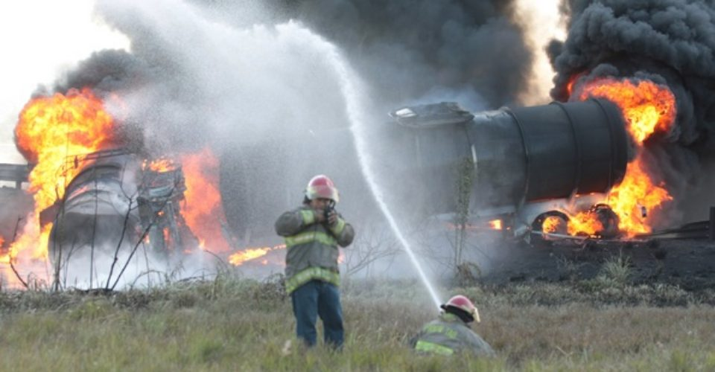
Riesgos químicos en el estado de Tabasco
Cuenta con 5,917 km de ductos administrados por PEMEX, los cuales conducen productos petrolíferos, como petróleo crudo, combustibles y etano, y 1,470 km de ductos de gas natural administrados por PEMEX y CENAGAS.
Cuenta con las carreteras federales No. 184D Agua Dulce – Cárdenas, No. 185D Coatzacoalcos – Villahermosa, No. 203 El Suspiro – Tenosique y No. 195 Villahermosa - Escopetazo por las que pueden transitar sustancias químicas peligrosas para su distribución.
Se tienen registrados 52 accidentes ocurridos durante el transporte de sustancias químicas peligrosas en el periodo 2010-2016, en los cuales estuvieron involucradas gasolina, diésel, gas LP, turbosina, azufre, nitrógeno y ácido clorhídrico.

Slide 17
Acciones de fortalecimiento para el estado de Tabasco
Adecuado ordenamiento territorial tomando en cuenta los aspectos de peligro y riesgo químico para su asignación.
Respetar las franjas de desarrollo o derechos de vía de los ductos que conducen sustancias peligrosas.
Capacitación del personal de protección civil para la correcta interpretación de los atlas municipales de peligro y riesgo y continuar desarrollando los atlas de los municipios faltantes.
Elaboración de los planes de contingencia municipales para la atención de emergencias químicas.
Trabajo coordinado en las actividades de perforación y excavación realizadas durante actividades de mantenimiento de tuberías de agua potable y drenaje, así como introducción de otros servicios.
Capacitación del personal de las unidades de protección civil en la atención de emergencias químicas.
Equipo de protección personal adecuado al tipo de emergencia que pueda presentarse.
Fomentar la creación de Grupos Locales de Ayuda Mutua Industrial para fortalecer la atención de emergencias y optimizar recursos materiales y humanos.

